Slide 1
互联网+县域新经济
河南云动信息技术有限公司魏晓波

Slide 2
直播业绩翻十倍的绝密技巧
河南云动：耿豪
Many people found standing-room only as they listened to bank 's management talk about their company

Slide 3
Contents
收获
1.能够有目标、有针对的，提升自己带货能力;
2.能够以更理性的视角，看懂大主播的带货技巧;
3. 有可能在带货业绩上，超越粉丝量高于自己的主播。

Slide 4
1
建立信任
建立对公司的信任
借用信任
2
塑造价值
3
锁定需求
建立对人(你)的信任
建立对产品的信任
4
营造紧迫

Slide 5
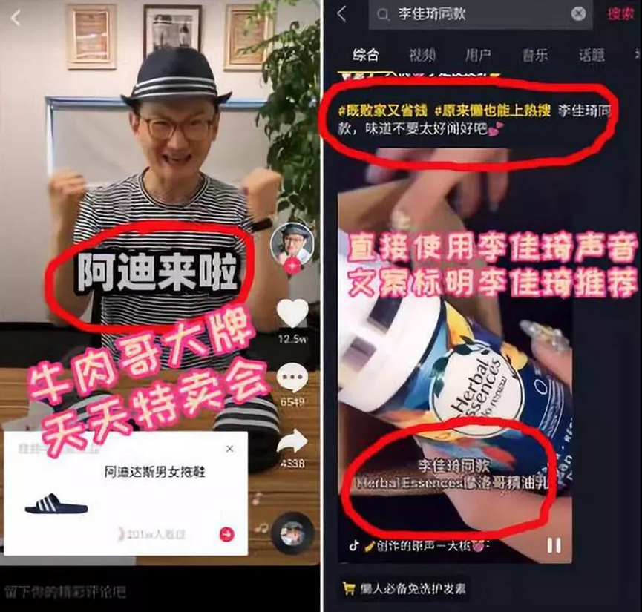
塑造价值，是从产品端出发，讲出产品不同于同类商品的特色，用通俗的话讲，就是最靓的卖点，用来一下子抓住顾客的注意力
1
建立信任
2
塑造价值
3
锁定需求
4
营造紧迫

Slide 6
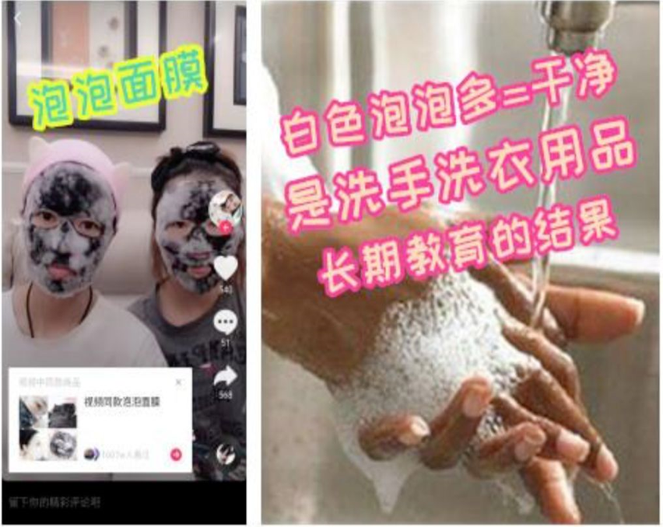
锁定需求，则是从客户一端出发，核心要讲客户的问题，客户的苦恼，再将问题和苦恼的解决方案——你的产品的功能——联系起来，用这种方法让客户感知到“这东西和我有关”、“这东西对我有用”、“这东西能解决我的烦恼”，从而抓住客户的心，打开客户的心。
1
建立信任
2
塑造价值
3
锁定需求
4
营造紧迫

Slide 7
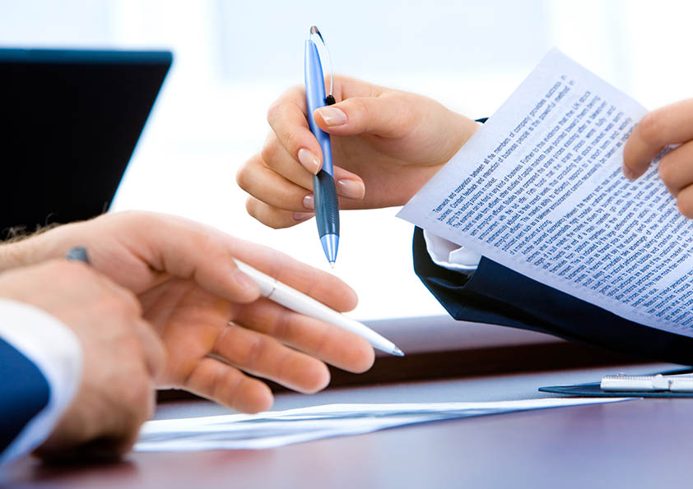
下决策，在很多人潜意识中，是代表着一种风险的存在。“再看看”、“再等等”、“再想想”、“动心但又犹豫”是一种典型的客户心态。这时候，营造紧迫就像足球的临门一脚，在最终环节加速目标达成。
1
建立信任
2
塑造价值
3
锁定需求
4
营造紧迫

Slide 8
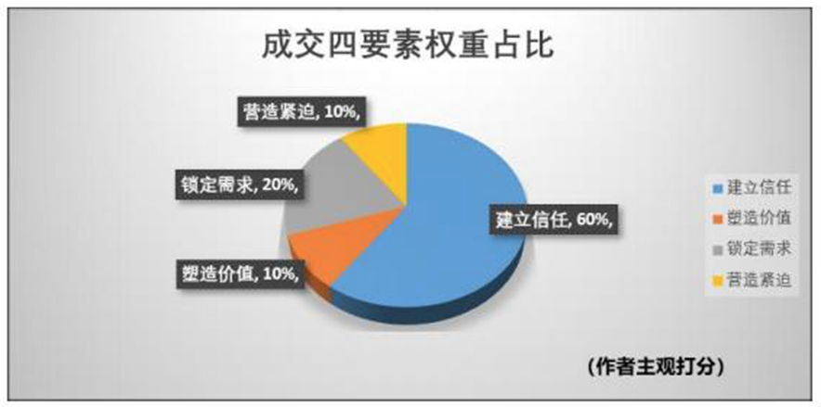

Slide 9
实战案例解析

Slide 10
淘宝直播运营实例
莁爱逛街深夜直播
直播人员：吴总、nadia、模特
直播时间：7.8 23:00-23:59
直播背景：店庆奖品（红色iphone7 八台、新书、马克杯）+背景板（直播内容）
直播主题：超清爽的夏季晚间护肤流程X跟会说中文的歪果仁闲聊
使用产品：高机能水、卸妆湿巾、慈善礼盒、黑金洁面、黑头三部曲、卸妆水、化妆棉、MCD套装、黑珍珠面膜、绿茶面膜

Slide 11
时间 | 项目 | 产品 | 内容
23:00-23:10 | 吃夜宵 蚀打招呼 芇介绍活动 |  | Hello大家好！！！！！今天我跟我的外教nadia一起直播~今晚的主题是：超级清爽的夏季晚间护肤流程~~~ 夏天是不是最怕粘腻，晚上脸油油的蹭到枕头都超级嫌弃的！但是自暴自弃不做护肤呢 也是不行滴 反而会让皮肤出油更加旺盛~所以夏季护肤的主题就是清爽！补水！好吸收！
23:10-23:20 | 卸妆 | 卸妆湿巾 防晒霜 | 大家夏天嘛一定会涂防晒的 涂了防晒一定要记得卸妆！！我在用的是我们自己家的防晒 spf30 日常用刚刚好 卸妆今天用我们的新品卸妆湿巾，今天刚刚店里买上市的，不过其实我自己已经拿到了一段时间了，拿到手之后就一直用，本停不下来！（展示空盒）因为真的太方便了！我平时其实不是每天都化妆，但是每天都会涂防晒，有时候觉得只卸个防晒专门找卸妆棉卸妆水还是有点麻烦，但是这个卸妆湿巾出来之后，完美的解决了我的困扰！ 只涂了防晒的时候就直接用一片卸妆湿巾；化了妆的时候就仔仔细细用卸妆水。 一次一片刚刚好卸整张脸 卸得超级干净 又很舒适 我眼睛有时候比较敏感也不会熏眼睛 我经常都要出差 出差带这个超级方便的！ 给大家展示一下它的卸妆力：手上涂眼线、口红、粉底…用卸妆湿巾卸除
 |  | Mcd洁面 黑金洁面空瓶 | 吴总非常用力挤黑金洁面挤不出：哎呀刚好用完了一只黑金洁面 那再开一只mcd洁面吧

Slide 12
插播一个广告：卸妆湿巾上新 两大盒只要59！！首发限量只有xxx盒
插播优惠券（直播要求）

Slide 13
23:20-23:35 | 去黑头+闲聊 （待定） | Nadia：三部曲鼻贴 | 吴总：夏天黑头变得超多的 一定要及时清理 不然很容易撑大毛孔 唉nadia 你有没有用过这种去黑头的鼻贴呀 赶紧来感受一下 Nadia：wow~~~
 | 敷面膜+闲聊 | 吴总：Mcd面膜/黑珍珠面膜/绿茶面膜（三选一） | 吴总：我前两天刚用过去黑头鼻贴 那我今晚就敷一个清爽的mcd面膜/黑珍珠面膜/绿茶面膜 （三选一） 我最喜欢mcd面膜的地方呢就是它补水效果很明显的同时 完全不粘腻 超级清爽夏天用也不会腻腻的 /黑面膜呢是排浊、吸附皮肤污垢的功效，夏季皮脂分泌较多，很适合定期用一下清理一下肌肤/绿茶面膜的功效是平衡油脂分泌，我身边一些油皮的朋友们都很喜欢绿茶面膜，用完之后水油平衡的感觉很明显

Slide 14
插播广告：我们店里现在店庆面膜套餐 黑珍珠面膜+绿茶面膜 20片只要99！！！！！
插播优惠券（直播要求）
摘掉面膜 清水洗

Slide 15
23:35-23:50 | 护肤步骤 | 高机能水 | 接下来就到了今天这个夏季晚间清爽护肤的重磅戏：高机能水 高机能水是我们店里的新品，研发了两年，调整了很多次，今年才上架。我自己这瓶已经用的只剩一点了，超级喜欢！ 好像有很多朋友还不明白这个高机能水是怎么用的，其实这是一个水+精华二合一的概念，是我们专门为年轻肌肤研发、设计的一款精华水产品。 （使用示范）
 |  | Mcd乳液 | 夏季晚间护肤最后一步，建议大家用一个清爽的乳液，我用的是mcd乳液。很多人夏季晚上就偷懒，不用乳液，其实这样是不对的，反而会让皮肤分泌更多油脂。正确的作法是用一款质地清爽又温和补水锁水的乳液。
插播优惠券（直播要求）

Slide 16
23:50-结束 | 闲聊 慈善礼盒 哎呀nadia你知道吗，我们公司最近做了一件挺有意义的事情，我们捐助了一所小学，这个礼盒就是……………………………………………………………………………………………………

Slide 17
谢谢！
Thanks！

